Slide 2
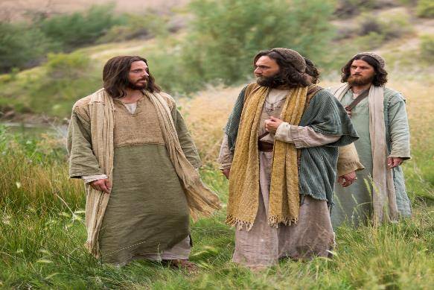
LECTIO DIVINA –DOMINGO 22 TO “A” PONTE DETRÁS DE MI
Mateo 16, 21-27
Ponte detrás de Mi
3 setiembre 2023

Slide 3
Ambientación: Hacer un camino de papel, escribir los nombres de los participantes en cartulinas y ponerlos en el camino, delante de los nombres una cruz.
Cantos sugeridos: Jesús te seguiré; Te sigo a ti.

Slide 4
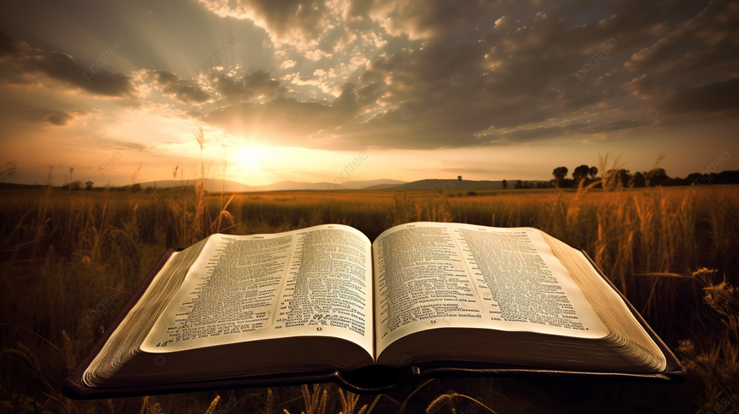
AMBIENTACIÓN: La relación del discípulo con el Señor no consiste en el aprendizaje de doctrinas o el cumplimiento de normas. La Biblia habla de esta relación en términos de “alianza”, “amor”, “seguimiento”… .
También hoy nosotros, como Pedro, escuchamos la llamada de Jesús y nos ponemos en camino sedientos de su Palabra.

Slide 5
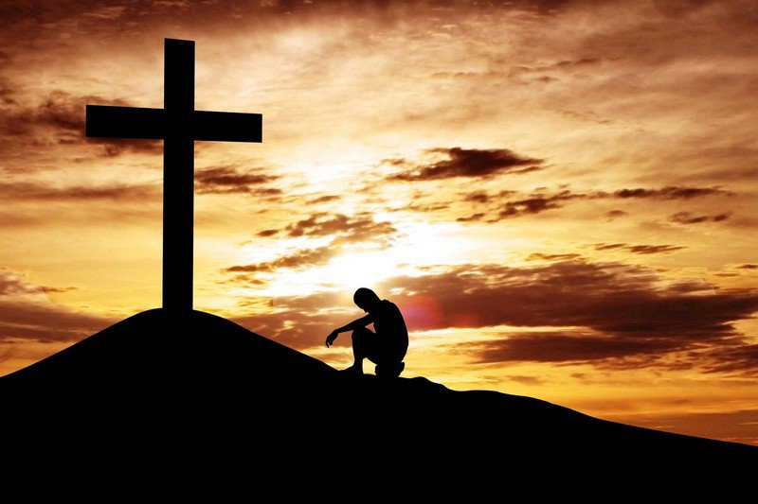
Oración inicial
Señor Jesús, Tú que nos invitas a tomar nuestra cruz y seguirte, Tú que nos quieres en tus sendas viviendo tu estilo de vida, asumiendo tu manera de ser, teniendo tus mismos sentimientos, danos la gracia de
aprender de ti lo que es vivir el estilo de Dios; ayúdanos a que como Tú podamos perder la vida ganándola en ti, para tener la vida plena y verdadera que solo la encontramos en ti.

Slide 6
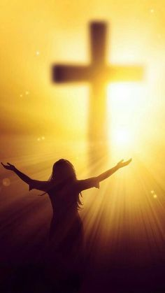
Danos la gracia de entender tu lógica y saber que sólo en ti encontramos la vida plena, la eterna, llevando nuestra cruz detrás de ti.
Danos Señor la gracia de seguirte día a día, sin desfallecer, con la alegría de saber que el seguirte es encontrar la vida verdadera, que solamente Tú nos das. Amén

Slide 7
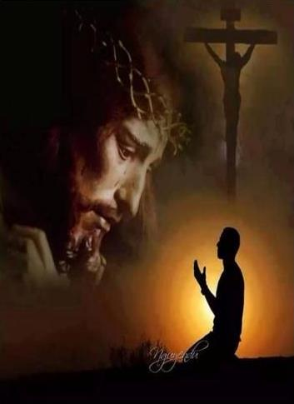
LECTIO
¿Qué dice el texto?
Mateo 16, 21-27
Motivación:
Luego de la confesión de Pedro comienza la tercera parte del evangelio de Mateo. El primero de los anuncios de la pasión da pie a una nueva invitación al seguimiento y a una importante enseñanza sobre las consecuencias del mismo. Escuchemos:

Slide 8
Mateo 16,21-27
En aquel tiempo empezó Jesús a explicar a sus discípulos que tenía que ir a Jerusalén y padecer allí mucho

Slide 9
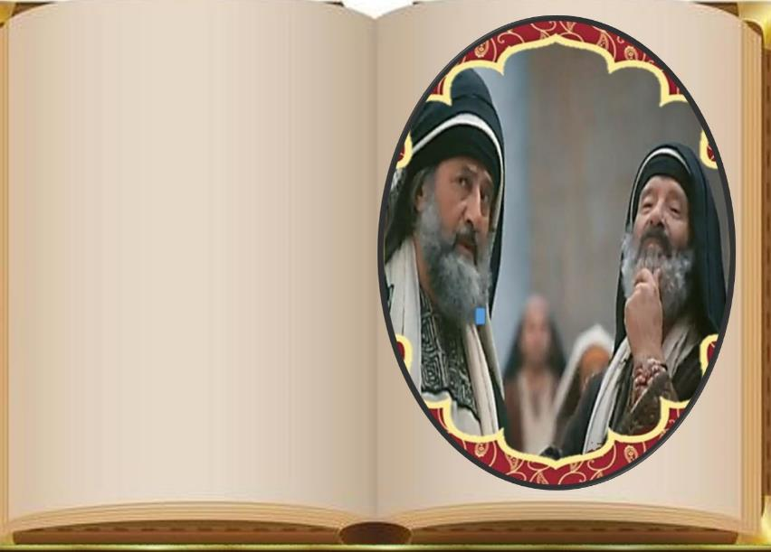
por causa de los ancianos, sumos sacerdotes y escribas, y que tenía que ser ejecutado y resucitar al tercer día.

Slide 10
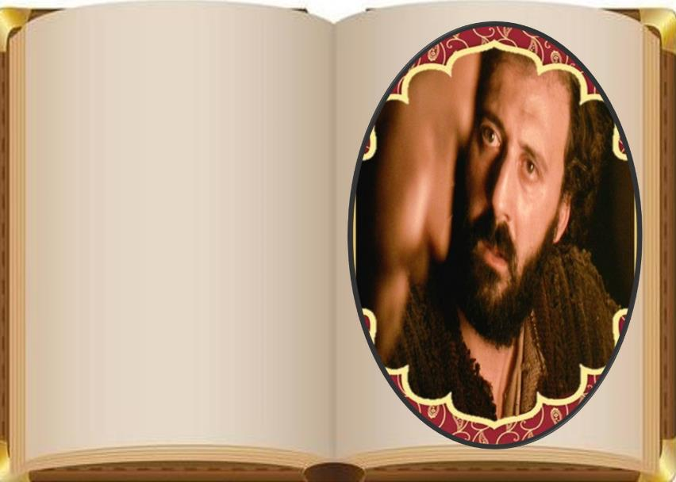
Pedro se lo llevó aparte y se puso a reprenderlo: -¡No lo permita Dios, Señor! Eso no te puede pasar.

Slide 11
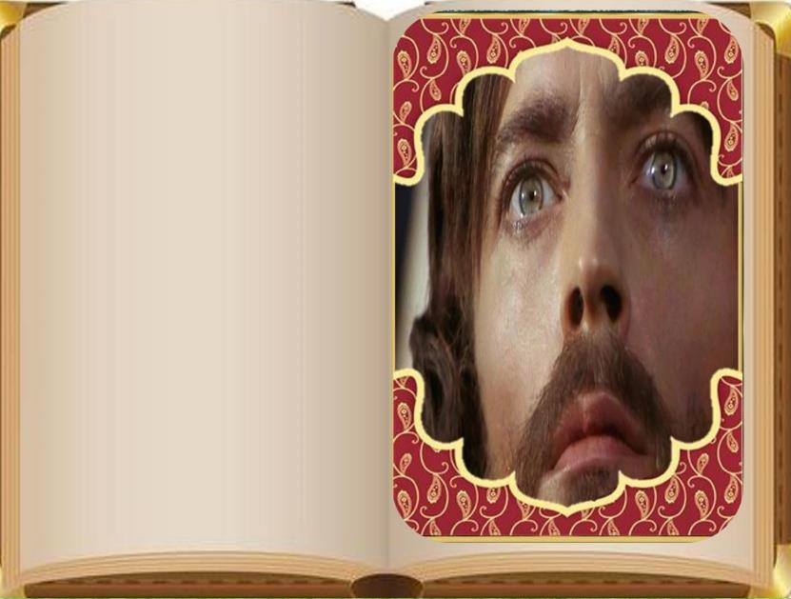
Jesús se volvió y dijo a Pedro: - Quítate de mi vista, Satanás,
que me haces tropezar; tú piensas como los hombres, no como Dios.

Slide 12
Entonces dijo Jesús a sus discípulos:
- El que quiera venir conmigo, que se niegue a sí mismo, que cargue con su cruz y me siga.

Slide 13
Si uno quiera salvar su vida, la perderá; pero el que la pierda por mí, la encontrará. ¿De qué le sirve a un hombre ganar el mundo entero, si arruina su vida? ¿O qué podrá dar para recobrarla?

Slide 14
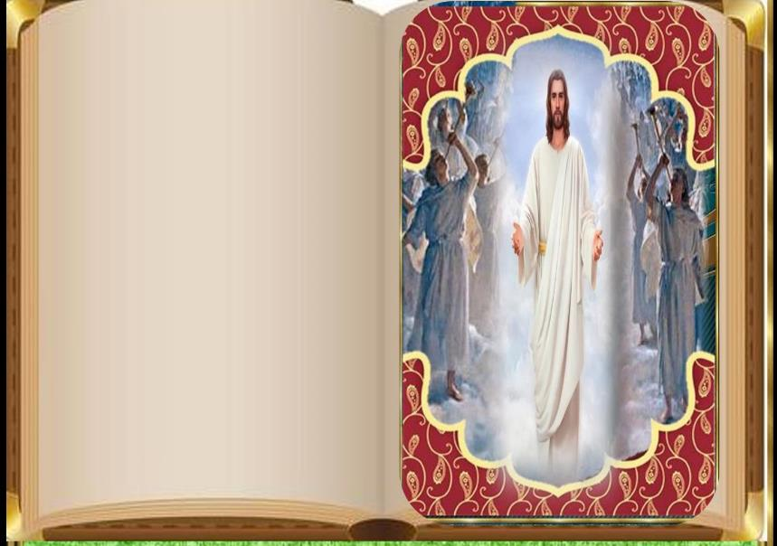
Porque el Hijo del hombre vendrá entre sus ángeles, con la gloria de su Padre, y entonces
pagará a cada uno según su conducta.

Slide 15
Preguntas para la lectura:
Jesús anuncia su pasión. ¿Dónde y quiénes matarán a Jesús?
¿Qué sucederá después de su muerte?

Slide 16
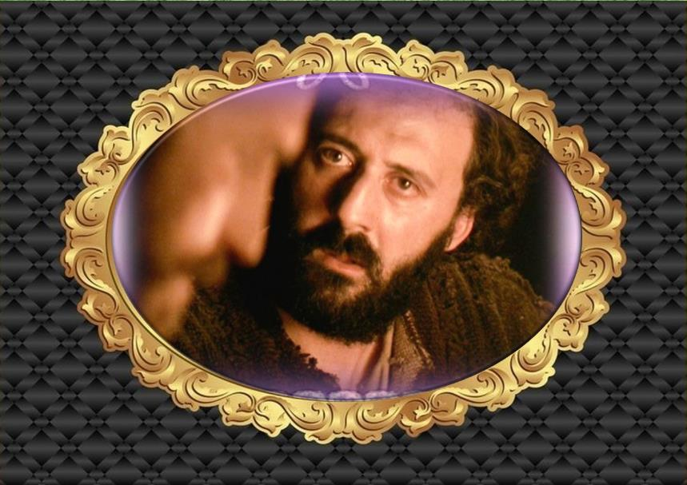
¿Cómo reacciona Pedro a este anuncio de Jesús?.

Slide 17
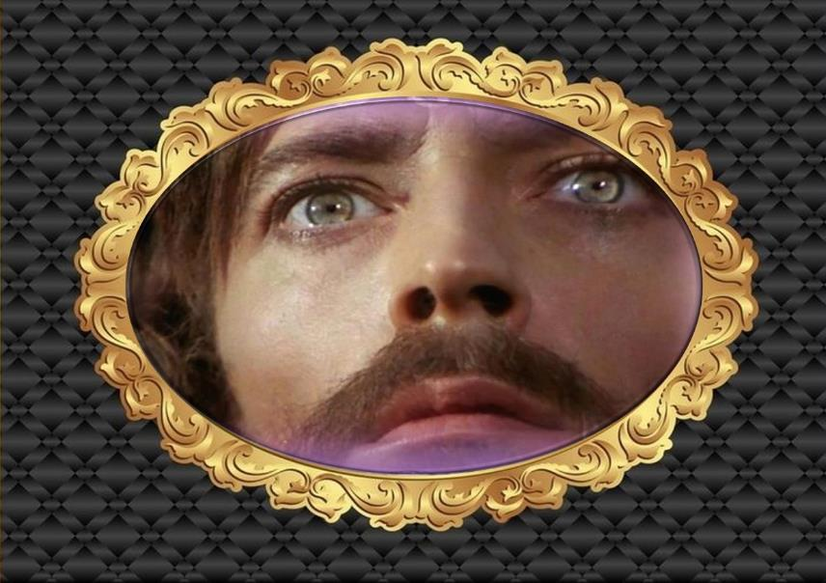
¿Cómo llama Jesús a Pedro?
¿A qué le invitan las palabras del Señor?

Slide 18
Jesús invita a seguirle.
¿Cuáles son las exigencias del seguimiento?

Slide 19
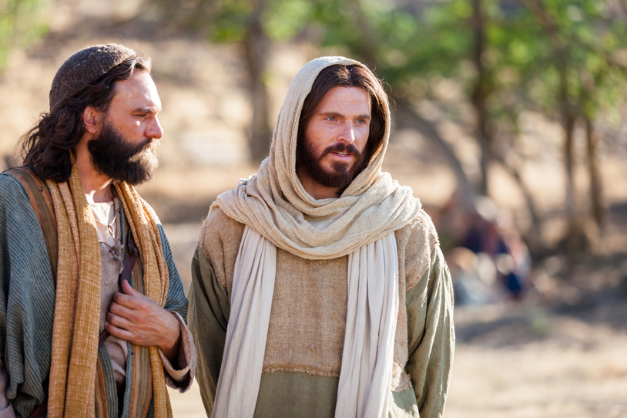
MEDITATIO
¿Qué ME dice el texto?
Motivación:
En cada uno de nosotros hay un “Pedro” que cree entre dudas. Como a él, cuántas veces nos gustaría cambiar el puesto con Jesús e ir nosotros delante en el camino. Marcando el ritmo y la ruta a seguir. Dispongámonos como discípulos a que su Palabra ilumine los pasos de nuestra vida.

Slide 20
¿Recuerdo algún momento de crisis de fe en mi vida cristiana?,
¿Cómo he sentido de nuevo la llamada del Señor a ser su discípulo?

Slide 21
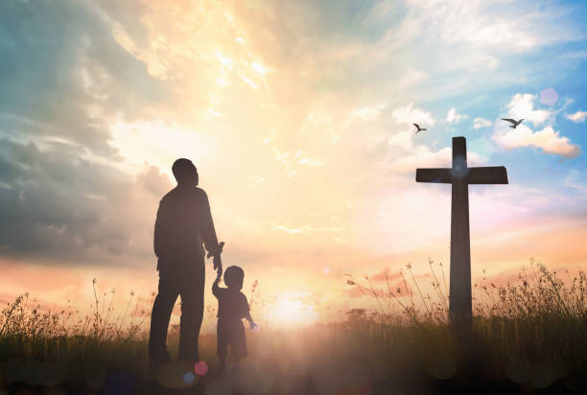
Si alguno quiere venir detrás de mí… ¿Sabemos asumir las consecuencias que tiene para nosotros seguir a Jesús, aunque sean dolorosas?

Slide 22
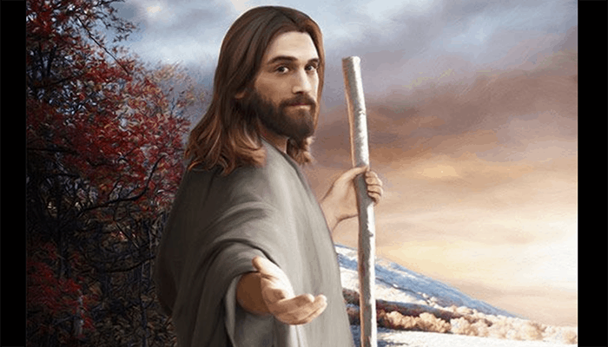
Tus pensamientos no son los de Dios. ¿Qué estás haciendo para que en tu vida prevalezca el pensamiento, el criterio de Dios?.

Slide 23
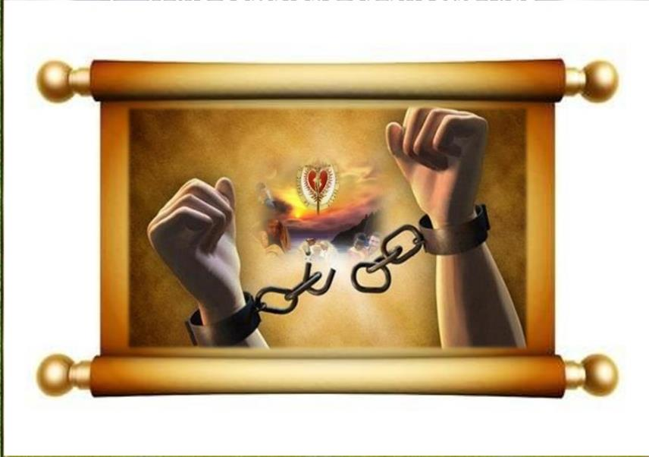
¿Qué cambiaría en nuestra vida
si fuéramos capaces de contemplar
nuestras cruces y sufrimientos diarios
desde el misterio de la Resurrección?

Slide 24
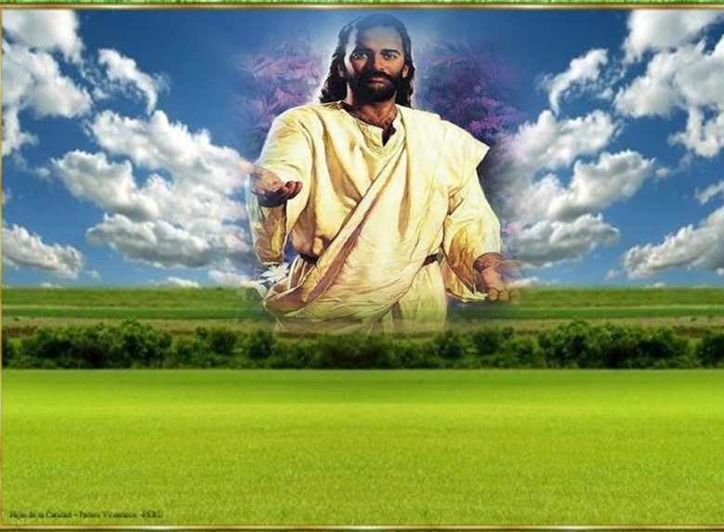
ORATIO
¿Qué le digo al Señor motivado por su Palabra?
Motivación:
Jesús nos llama de nuevo a seguirle. El camino que recorremos detrás de él cada día, los descansos para compartir el pan y la Palabra, hacen que vaya creciendo nuestra intimidad con el Señor, que vayamos acomodando nuestros pasos a los suyos, nuestra vida a su vida.

Slide 25
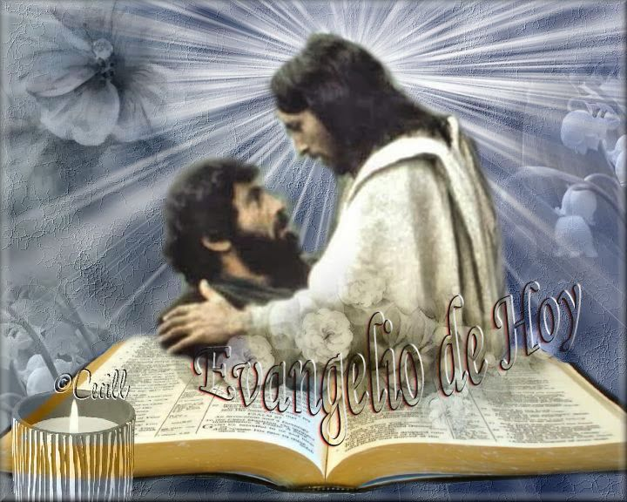
• Luego de un tiempo de oración personal, podemos compartir en voz alta nuestra oración, siempre dirigiéndonos a Dios mediante la alabanza, la acción de gracias o la súplica confiada.

Slide 26
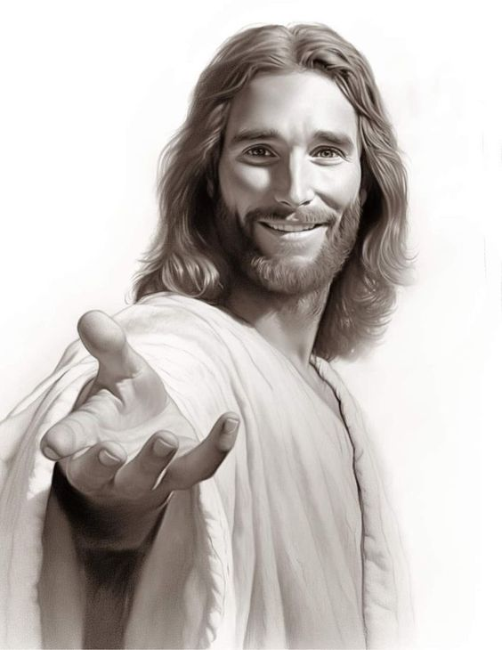
Salmo 62
Oh Dios, tú eres mi Dios, por ti madrugo, mi alma está sedienta de ti; mi carne tiene ansia de ti como tierra reseca, sedienta, sin agua.
Mi alma está sedienta de ti, Señor, Dios mío.

Slide 27
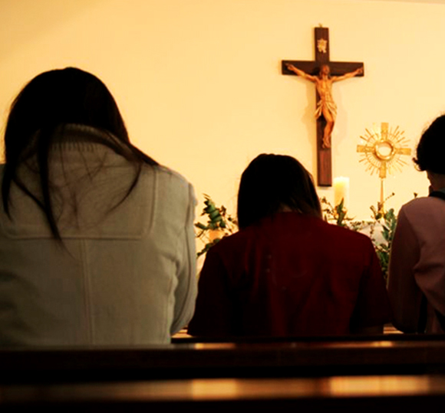
¡Como te contemplaba en el santuario viendo tu fuerza y tu gloria! Tu gracia vale más que la vida, te alabarán mis labios;
Mi alma está sedienta de ti, Señor, Dios mío.

Slide 28
Toda mi vida te bendeciré y alzaré las manos invocándote. Me saciaré de manjares exquisitos, y mis labios te alabarán jubilosos.
Mi alma está sedienta de ti, Señor, Dios mío.

Slide 29
Porque fuiste mi auxilio, y a la sombra de tus alas canto con júbilo; mi alma está unida a ti, y tu diestra me sostiene.
Mi alma está sedienta de ti,
Señor, Dios mío.

Slide 30
Motivación:
San Vicente comentando este pasaje afirma: “Se trata de un consejo que les da nuestro Señor a quienes desean seguirle, a quienes se presentan a él para eso. "¿Quieren venir en pos de mí? Muy bien. ¿Quieren conformar su vida a la mía? Perfectamente. Pero ¿saben que hay que comenzar por renunciar a ustedes mismos y seguir llevando su cruz?“ Pues bien, esto no se les concede a todos, sino a unos pocos; de ahí que muchos millares de personas, que le seguían para escucharle, lo abandonaron y se retiraron, por no haber sido encontrados dignos de ser sus discípulos, ya que no lo seguían dispuestos de la manera con que nuestro Señor decía que había que estarlo. No estaban en la disposición de vencerse a sí mismos… (S.Vicente de Paul XI, 512)

Slide 31
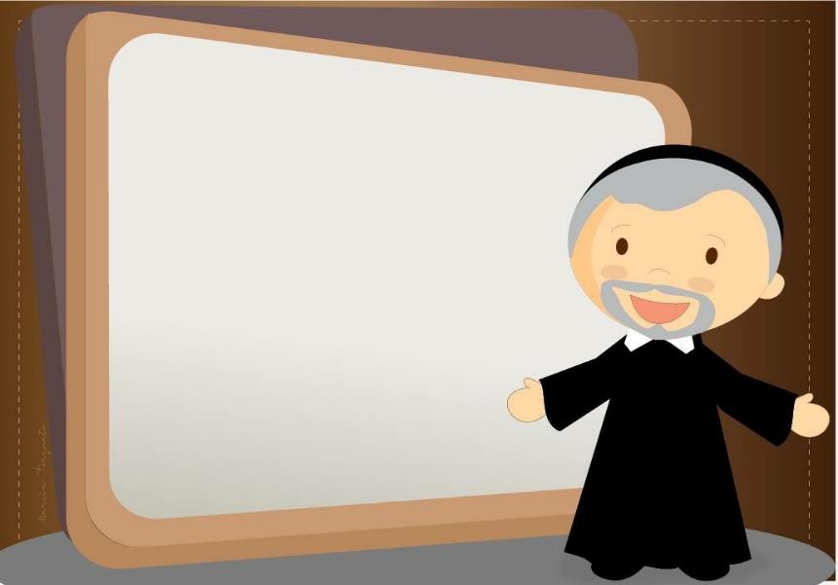
Pues bien, si somos sus hijos, hemos de seguirle, abrazando como él la pobreza, las humillaciones, los sufrimientos, despegándonos de todo lo que no es Dios, y uniéndonos con el prójimo por la caridad para unirnos con Dios mismo por Jesucristo. ( S.Vicente de Paul XI, 426)

Slide 32
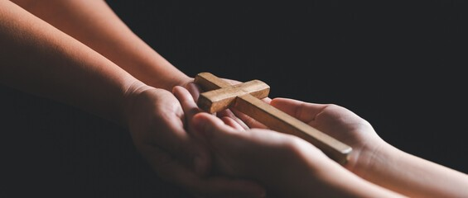
Compromiso:
Reconocer mi propia cruz y llevarla con la certeza de que camino con Cristo y él me ayuda a no desfallecer.

Slide 33
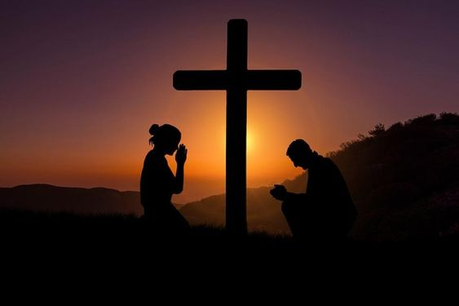
Oremos:
Señor, Tú nos invitas a tomar nuestra cruz y seguirte.
Sí lo queremos, pero también ven Tú en nuestra ayuda y carga Tú con nosotros nuestra cruz para seguirte, para tener tus mismos sentimientos y
así identificarnos contigo. Ayúdanos cuando nos cansemos, consuélanos cuando decaigamos, fortalécenos cuando nos debilitemos y llénanos de tu presencia para encontrar en ti el sentido y la razón de nuestra vida. Que así sea.

Slide 34
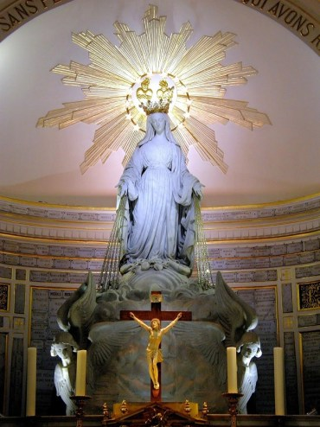
¡Oh María sin pecado concebida, ruega por nosotros que recurrimos a ti!
Texto de Lectio Divina: Padre César Chávez Alva (Chuno) C.ongregación de la Misión.
Power Point : Sor Pilar Caycho Vela - Hija de la Caridad de San Vicente de Paúl
www.cm.peru.com.pe

